Slide 1
ВОЛШЕБНЫЙ КВАДРАТ
«МИРЭА – Российский технологический университет»
РТУ МИРЭА
Составила Лиепиня И.Я.,
преподаватель русского языка и литературы
2018 год

Slide 2
ПРАВИЛА ИГРЫ
Играющие делятся на команды. Участники по очереди выбирают номер на игровом поле и отвечают на вопросы, получая жетон за каждый правильный ответ. Если игрок не дал правильного ответа, то ответить и заработать жетон может другая команда.
Среди секторов игрового квадрата есть:
- счастливый случай (за правильный ответ команда получает сразу 3 жетона);
❐ - Бермудский треугольник (блиц из трех вопросов);
SOS - команда может воспользоваться помощью болельщиков;
○ - чёрный сектор (переход хода, команда лишается одного жетона).
По окончании игры, подсчитываются жетоны. Побеждает та команда, у которой больше жетонов.

Slide 3
Игровое поле разделено на 36 секторов
«Морфемика и словообразование»
«Фонетика и графика»
«Морфология»
«Орфография»
«Лексика»
«Фразеология»
«Синтаксис и пунктуация»

Slide 4
1 | 2 | 3 | 4 | 5 | 6
7 | 8 | 9 | 10 | 11 | 12
13 | 14 | 15 | 16 | 17 | 18
19 | 20 | 21 | 22 | 23 | 24
25 | 26 | 27 | 28 | 29 | 30
31 | 32 | 33 | 34 | 35 | 36

Slide 5
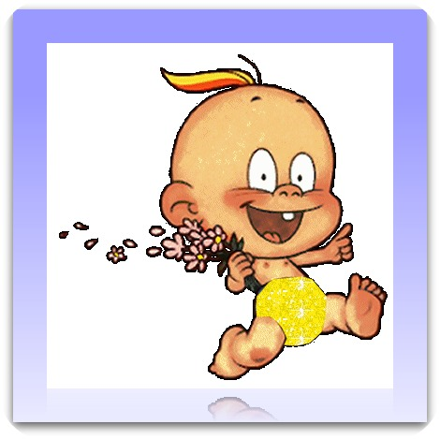
Лексика
1
Блиц. Найдите омонимы:
Во все колокола звонят!
Он же ребёнок!
Ел старик хлеб сухой, откуда же под столом рыбьи кости?

Slide 6

Лексика
6
Задача-шутка.
Назовите пять дней подряд так, чтобы ни разу не встретилась буква И.

Slide 7
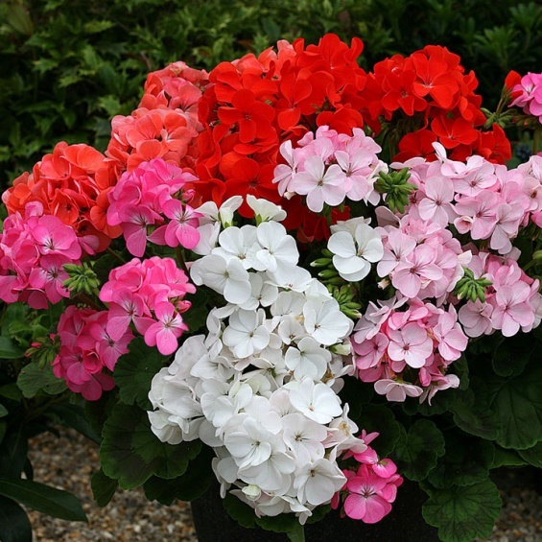
Лексика
19
Задача-шутка.
Определите, какую ошибку допустил малограмотный человек, говоривший о пользе разведения герани:
«Из нее добывают эфир, нужный для медицинских целей и для радио.»

Slide 8

Лексика
22
Устраните речевые недочеты и
ошибки в следующих предложениях:
У девочки были коричневые глаза.
Я вынула книгу из сумки и положила ее на стол.

Slide 9
Лексика
33
SOS
Расставьте в алфавитном порядке слова:
метр, километр, сантиметр; час, минута, секунда; красный, оранжевый, желтый; яблоня, яблоко, яблочный; кинотеатр, кинофильм, кинопрокат, кинолента, киноактер, киносъемки, кинофабрика, кинорежиссер.

Slide 10
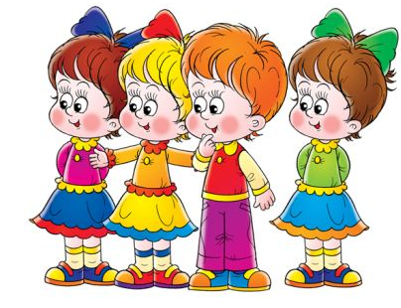
Фонетика и графика
2
Прочитайте стихотворение В.Суслова и отгадайте, кто какие звуки не выговаривает.
Мимо сада не спеша,
Шли четыре малыша.
- Поигаем, что ли в пятки?
- Луссе в мясик на плоссядке!
- Вот пвидумав! Под говою
Вучше в вунки поигвать!..
«В пятки?»
«В вунки?»
Что такое?!
Ничего не разобрать!

Slide 11
Фонетика и графика
15
С глухим согласным траву она срезает,
Со звонким – листья объедает.

Slide 12


Фонетика и графика
18
Каких слов в русском языке больше: начинающихся с гласных или с согласных?

Slide 13

Фонетика и графика
26
Какое русское слово состоит из трех слогов, а указывает на 33 буквы?

Slide 14
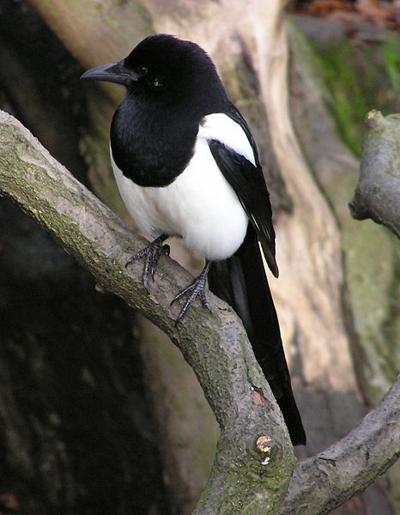
Фонетика и графика
36
Где нужно поставить ударение в выделенных словах, чтобы был понятен смысл?
На путях я вижу сорок
Резво скачущих сорок.
Этот вид мне очень дорог
Средь неведомых дорог.
И. Соколов-Микитов

Slide 15


Фразеология
3
Есть ли ноги у газеты, книги?

Slide 16
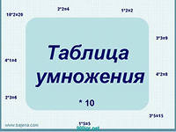
Фразеология
5
В каком фразеологизме упоминается действие таблицы умножения?

Slide 17
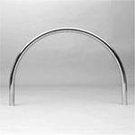
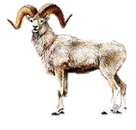
Фразеология
10
Что общего в словах
дуга, бараний рог, три погибели?

Slide 18
Фразеология
12
Вспомните пословицу, по которой сделан этот газетный заголовок: «Посадка в чужие сани уже объявлена.»

Slide 19
Фразеология
25
❐
Блиц. Подберите подходящий по смыслу фразеологизм.
О том, кто часто меняет свои решения.
О человеке, которого трудно заставить поверить чему-либо, убедить в чем-нибудь.
О болтливом человеке.

Slide 20
Морфемика и словообразование
4
SOS
Подберите 10 слов с редкой приставкой ВОЗ-

Slide 21
Морфемика и словообразование
8
Приставка такая же, как в слове полет,
Корень такой же, как в слове дарить, Суффикс такой же, как в слове дружок,
Окончание такое же, как в слове лес.

Slide 22
Морфемика и словообразование
24
❐
Блиц. Как называются жители:
Архангельска
Брянска
Пенза

Slide 23
Морфемика и словообразование
27
Какая приставка омонимична личному местоимению?

Slide 24

Морфемика и словообразование
35
Почему корень слова называют корнем?

Slide 25
Морфология
9
Корень тот же, что и в слове сказка.
Суффикс тот же, что и в слове извозчик.
Приставка та же, что и в слове расход.

Slide 26
Морфология
13
Корень из слова приветствие,
Приставка из слова отличник,
Суффиксы взяты из слов мужество,
Откровенный, смелость.

Slide 27
Морфология
16
Мой корень – родственник сраженья,
Приставка - в слове заявленье,
В наборщике есть суффикс мой,
А весь – тружусь я под землей.

Slide 28

Морфология
28
Назовите литературные произведения, в названиях которых встречаются числительные.

Slide 29

Морфология
32
Какие два местоимения мешают автотранспорту?

Slide 30
Орфография
7
Замените следующие словосочетания одним словом:
больничный лист
вид городского транспорта
популярная игра на льду

Slide 31

Орфография
11
Назовите имена, которые пишутся с удвоенными согласными

Slide 32
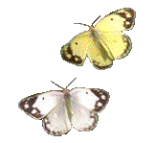

Орфография
20
Я – травянистое растение
С цветком сиреневого цвета,
Но переставьте ударение,
И превращусь я в конфету.

Slide 33

Орфография
29
Делать с И спокойно нужно,
Если слушаешь урок,
Будешь с Е еще не скоро:
Не пришел еще твой срок.

Slide 34

Орфография
31
Укажите три названия растений, содержащие собственные имена людей.

Slide 35
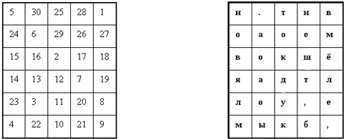
Синтаксис и пунктуация
14
Разгадайте способ шифровки. Запишите получившееся предложение.

Slide 36
Синтаксис и пунктуация
17
Найдите ошибки в схемах:

Slide 37
Синтаксис и пунктуация
21
SOS
Рассказывают, что французский писатель Виктор Гюго в день выхода в свет своей новой книги, желая узнать, как идет ее распродажа, послал издателю записку, в которой стоял один только вопросительный знак: «?». Ответ издателя был не менее остроумным и кратким. Как ответил издатель писателю?

Slide 38

Синтаксис и пунктуация
30
Отгадайте пословицу по двум словам:
дело – потеха.

Slide 39
Синтаксис и пунктуация
34
Прочитайте текст быстро, осмысленно и выразительно.
Если ты учишься с увлечением работаешь охотно отдыхаешь умело жить строишь правильно сделай же ее интересной и полезной.

Slide 40
ПЕРЕХОД ХОДА

Slide 41
Интернет источники
http://artestom.ru/images/other/graznulya2.jpg - карапуз
http://www.1semena.ru/published/publicdata/SHOPDB/attachments/SC/products_pictures/geran%20delta%20782579_enl.jpg – герань
http://img-fotki.yandex.ru/get/5505/valenta-mog.144/0_6f4e9_d621b22b_orig.jpg - девочка
http://edu.mari.ru/mouo-yoshkarola/dou65/DocLib25/%D0%9F%D0%A0%D0%A1/%D0%B4%D0%B5%D1%82%D0%B8.jpg – дети
http://img1.liveinternet.ru/images/attach/c/3/77/769/77769595_large_1.png - буква А
http://img-fotki.yandex.ru/get/6004/valenta-mog.ba/0_675b7_9475329a_orig.jpg - буква В
http://chmag.ru/images/stories/Alfaviti/Rus1/russkiy-alfavit-v-kartinkah-bukva-k.png - буква К
http://im3-tub-ru.yandex.net/i?id=374951047-16-72&n=21 – книги
http://im4-tub-ru.yandex.net/i?id=40359158-47-72&n=21 – табл. Умножения
http://im2-tub-ru.yandex.net/i?id=50373185-36-72&n=21 – газета
11. http://im5-tub-ru.yandex.net/i?id=97601108-27-73&n=21 – баран
12. http://im2-tub-ru.yandex.net/i?id=132346552-70-73&n=21 - дуга

